Slide 1










안녕하세요
hello
สวัสดีครับ
Welcome to Thailand

Slide 2




Raonatti 7th Thai team

Slide 3
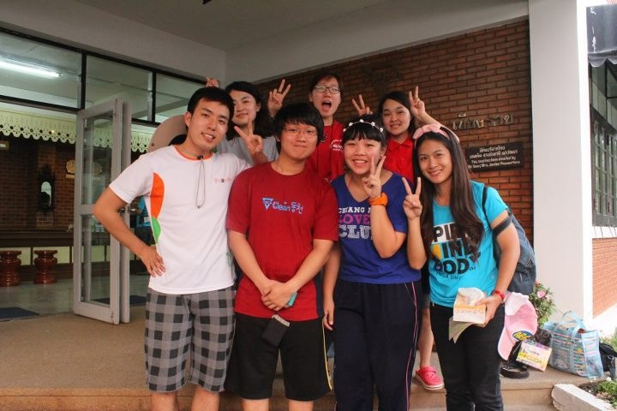
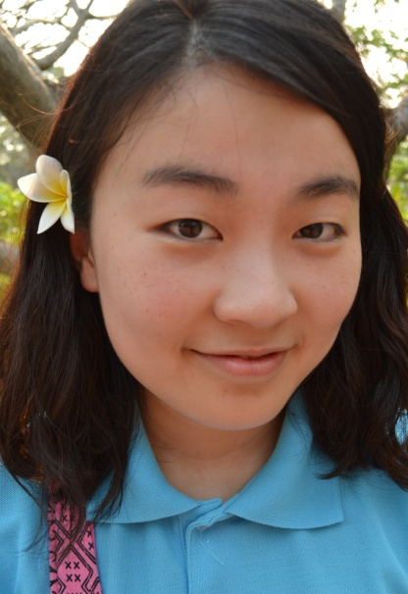
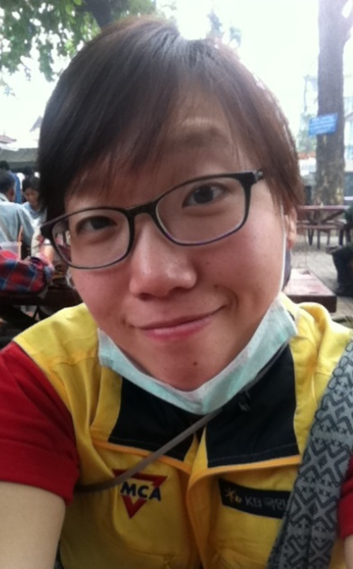
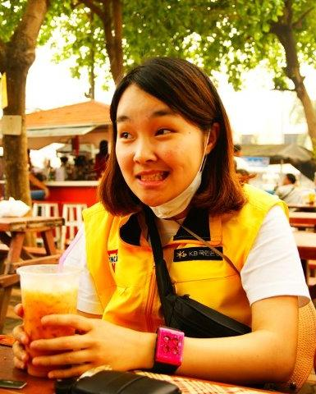
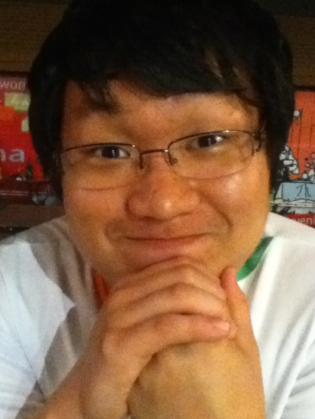
Raonatti 7 !!! Who are you guys?
Kim Sun Yang
Kim So Hyun
Yang Seung Hui
Kim In Young
Park Kyu Hwan

Slide 4
Schedule Table

Slide 5
APRIL
ChiangMai
ChiangRai
Sun | Mon | Tue | Wed | Thu | Fri | Sat
1 Day off | 2 Day Camp | 3 Day Camp | 4 Visit/Follow up CLP Cases in Phan District | 5 Day Camp | 6 Day Camp | 7 Activities at Town Center : Korean song CLP Fundraising at Walking street
8 Day off | 9 Visit/Follow up CLP Fha Luang District Stay over night | 10 Go to ChiangMai | 11 Songkran fest | 12 Songkran fest | 13 Songkran fest | 14 Songkran fest
15 Songkran fest | 16 Songkran fest | 17 Preparing to stay in the village | 18 Visit organic village (Tamdokkham) | 19 Visit organic villag (Tamdokkham) | 20 Visit organic village (Tamdokkham) | 21 Visit organic village (Tamdokkham)
22 Day off | 23 Go to ChiangRai Day Camp | 24 Day Camp | 25 Day Camp | 26 Day Camp | 27 Day Camp | 28 Presentation to show your work in ChiangRai Afternoon CLP Fundraising in Maesai at Walking street
29 CLP family camp | 30 CLP family camp Go to ChiangMai
CLP
ต้นตาล
(sun yang)
ใบเตย
(in young)
* Sueng hui went to hospital each times when other members visited

Slide 6
Raonatti 7th
Thailand team
Chiang Mai <Sankhampaeng>
Welcome party &
Orientation
International youth work camp
Chiang Rai
YMCA
Thai class
Homestay(Wiang papao)
Homestay(Tam dok kham)
NWDF(Northern Women’s Development Foundation)
Day camp
Language school
Organic farm
Street children
CLP
Office
Fund-raising
Visiting(hospital, houses)
CLP family camp
Culture exchange
Street children
Hill-tribe homestay
Homestay
Organic farm
School

Slide 7
Contents
The most impressive activities
- Village home-stay (Tam dok kham)
- Day camp & Language school
- CLP(cleft lip/palate)
Thai Culture
Expectation & Things made us grew up

Slide 8
Village home-stay
(Tam dok kham)

Slide 9
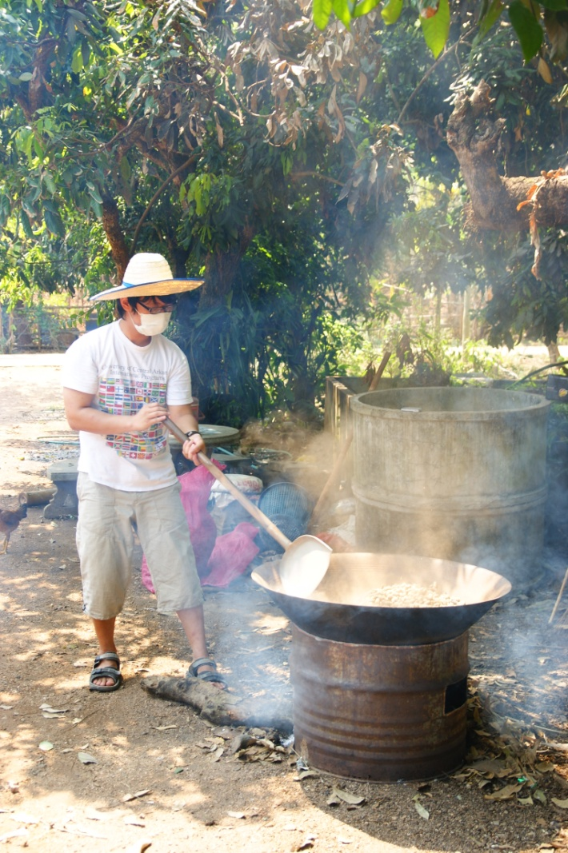
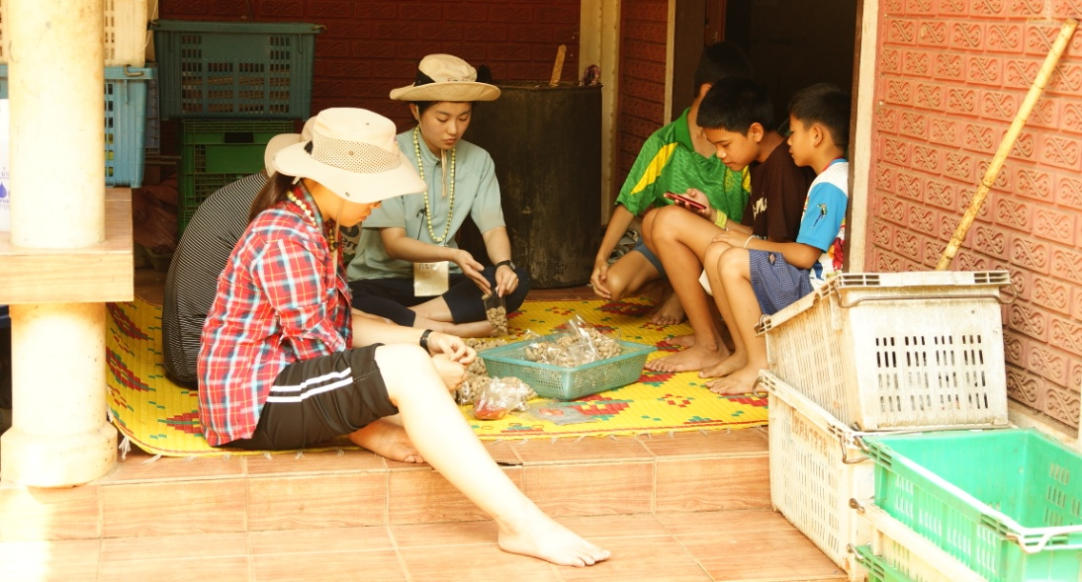
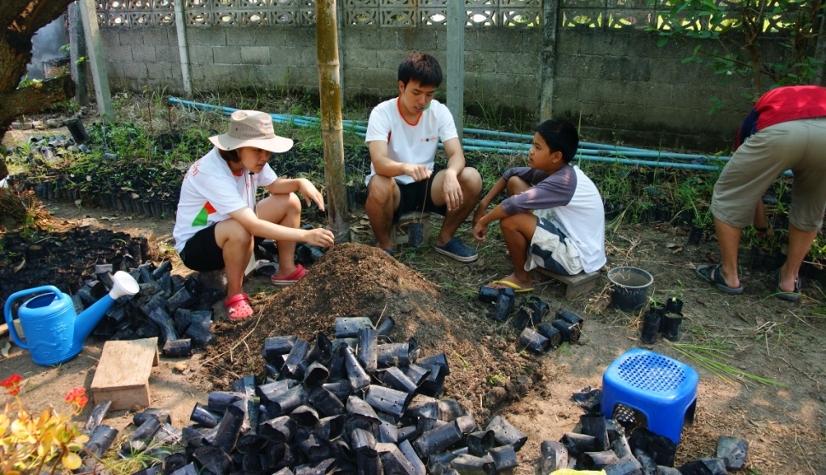
Village home-stay(Tam dok kham)
We stayed there for 4days 3night. we will stay there 2 more month.
Farming, Market, School
It made us feel better to know where to set the standard of happiness.

Slide 10
Day camp & Language school

Slide 11
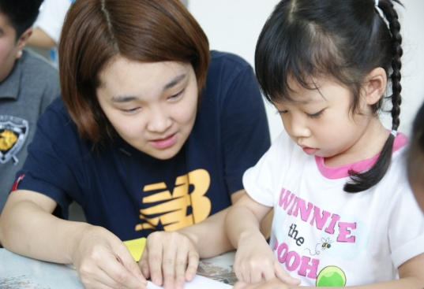
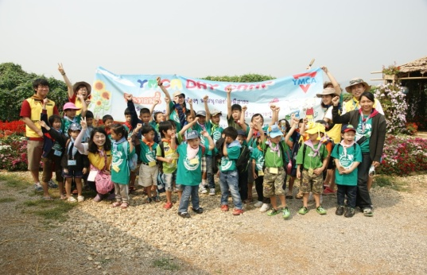
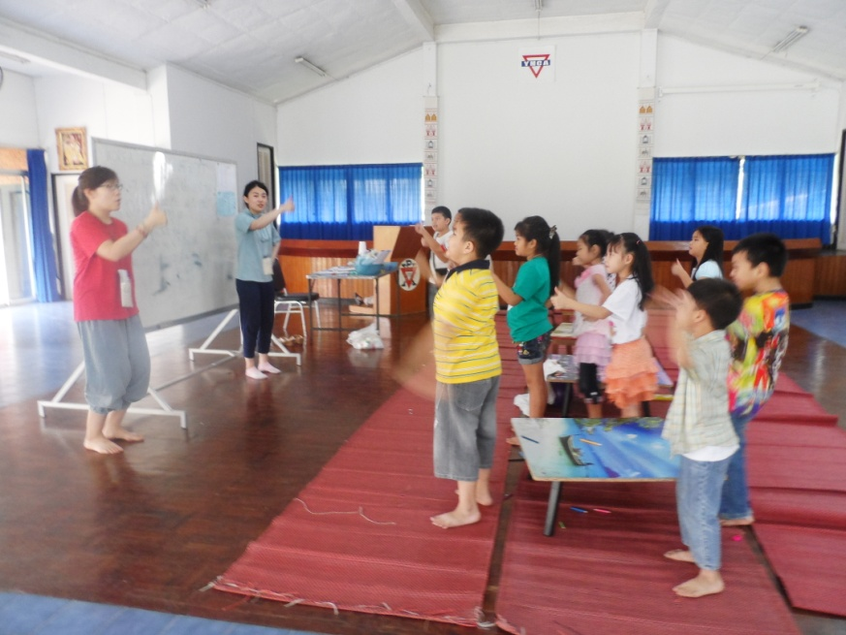
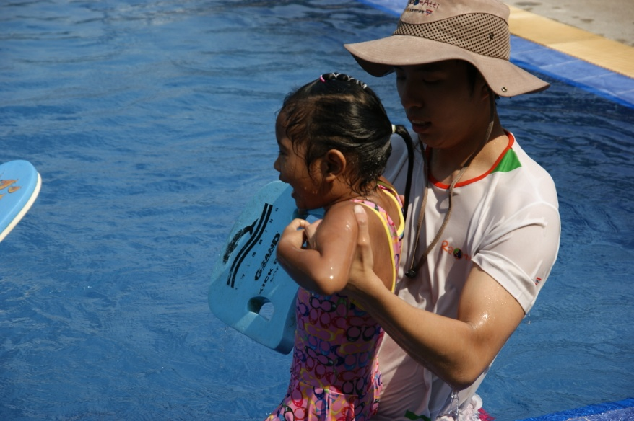
Day camp
- We worked to assist teachers in day camp.

Slide 12
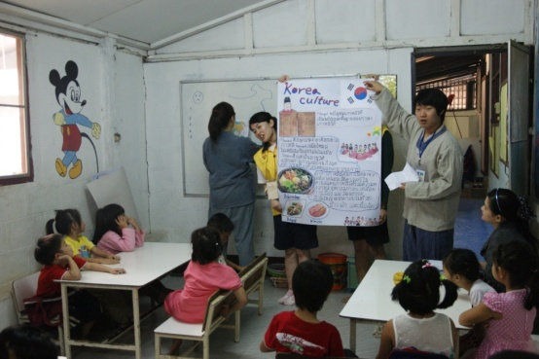
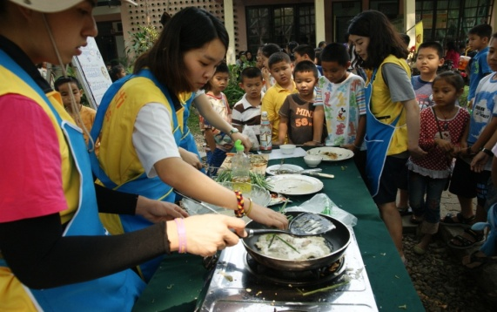
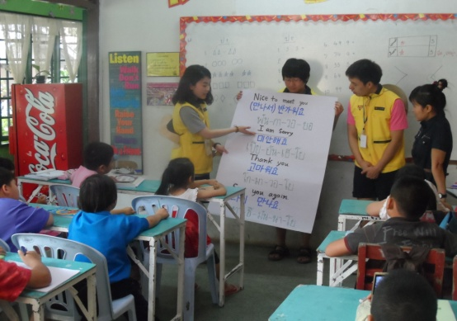
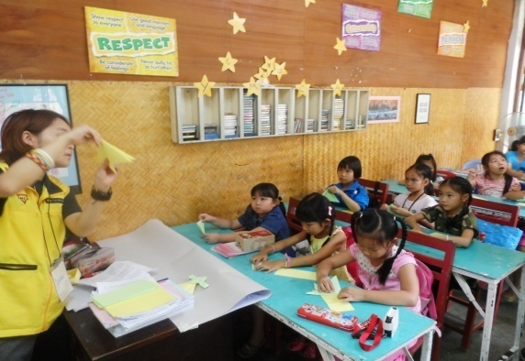
Language school
- On every Saturdays, we taught students in Language school
Motivation of learning Thai language, children, concerning.
Information of communication.

Slide 13
CLP
(Cleft lip / palate)

Slide 14
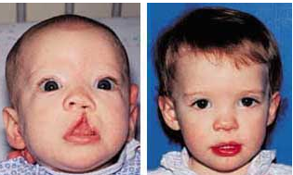
What is CLP ?
Cleft lip/palate
Cleft lip and cleft palate are oral malformations that occur very early in pregnancy. It results when there’s not enough tissue in the mouth or lip area, and the tissue that is available does not join together properly.

Slide 15
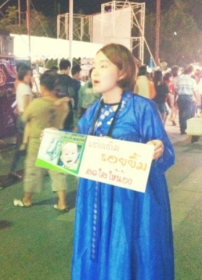
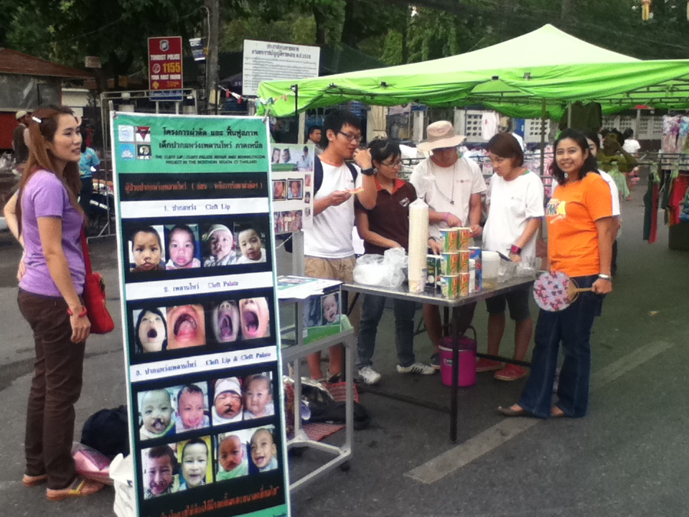
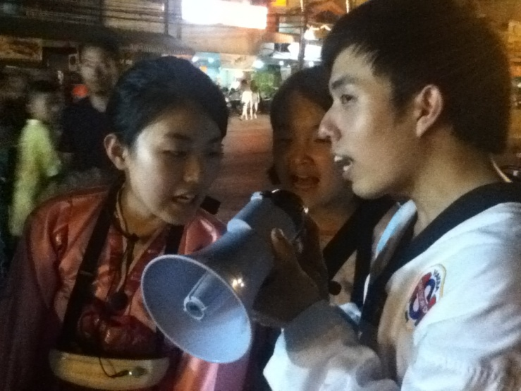
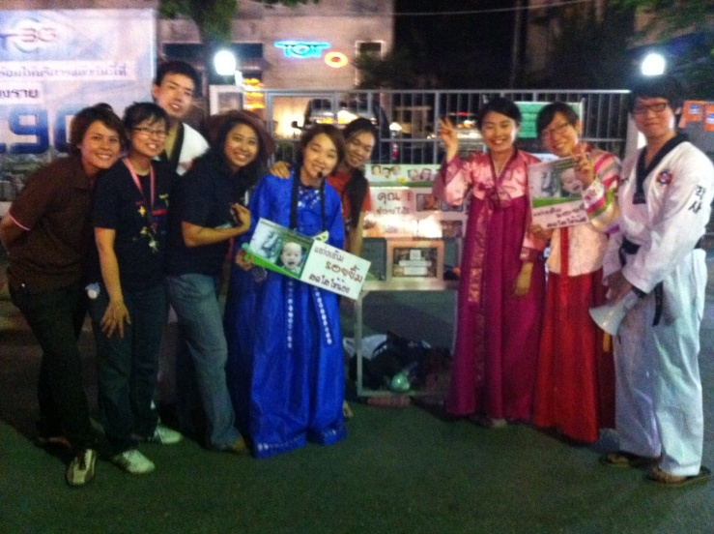
Fund raising
- We went to markets for CLP fund-raising.
Understanding & Acceptance

Slide 16
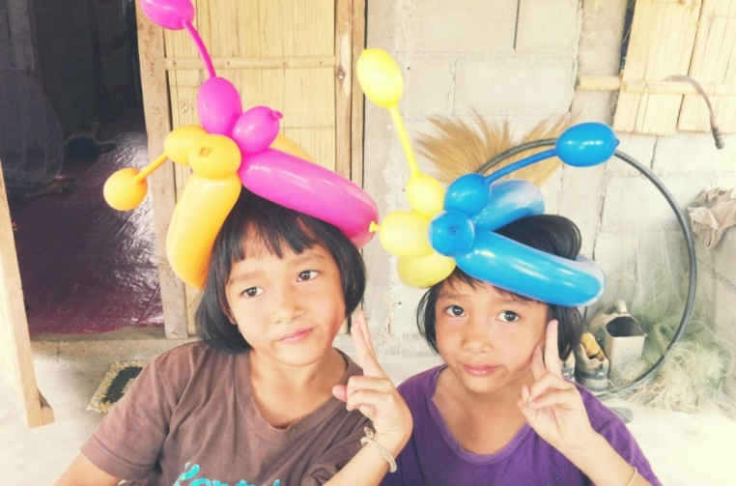
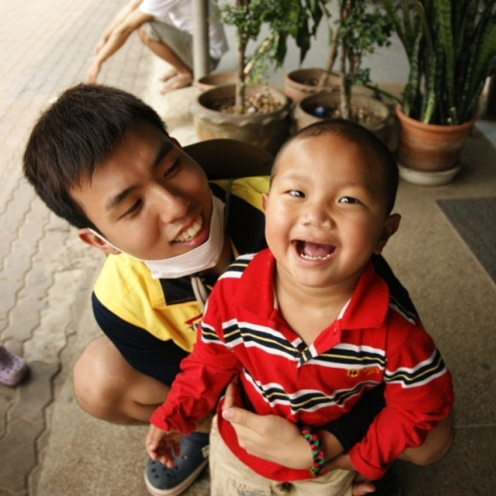
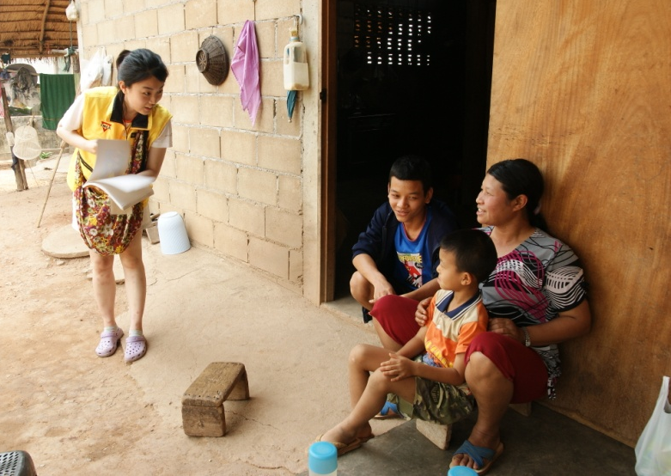
Visiting(hospital, houses)
- We visited hospital and houses of patients to see different CLP cases.

Slide 17
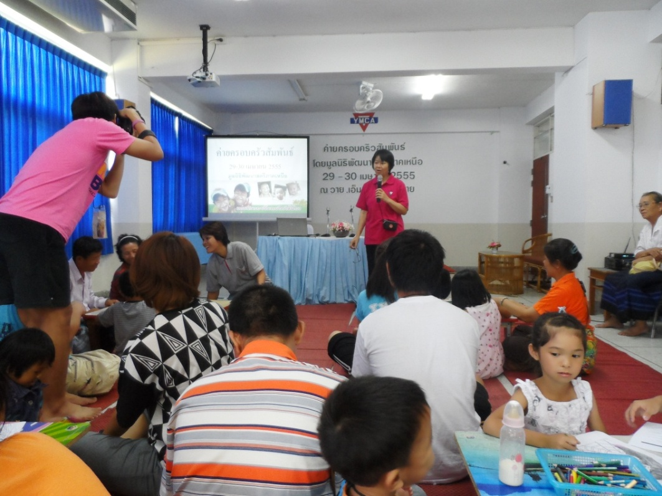
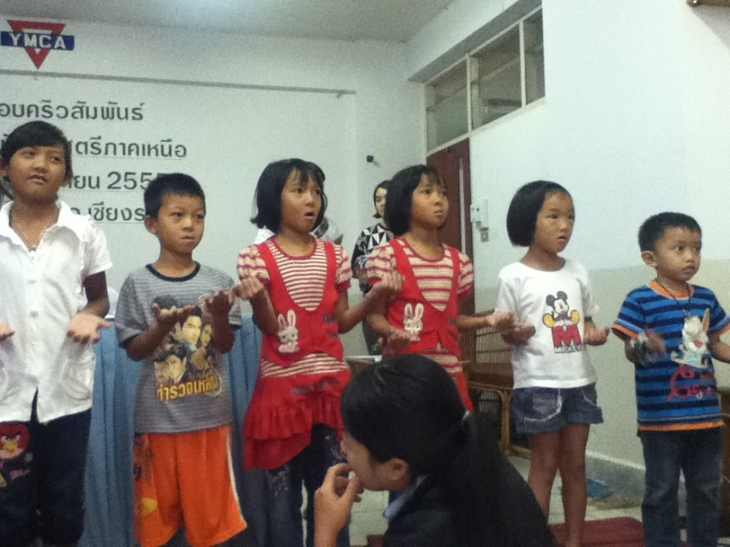
CLP family camp
- This camp was for taking care of patients after surgery, and we had a program of making toys with recyclable materials

Slide 18
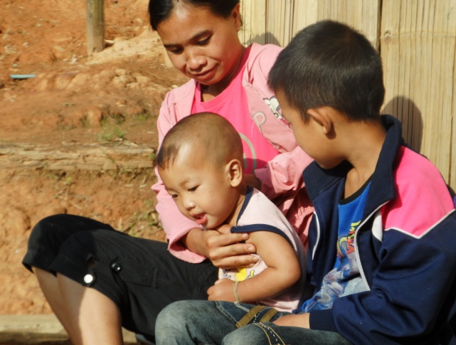
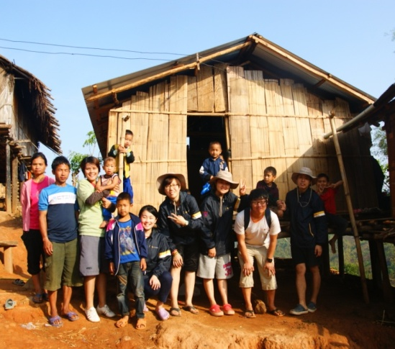
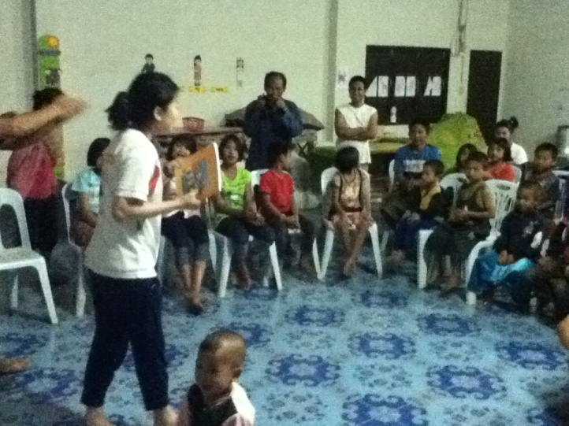
CLP Hill tribe Home-stay
- To see more CLP cases, we went to hill tribe village and stayed 1 night in there.
Environment & Nature

Slide 19
Thai culture

Slide 20
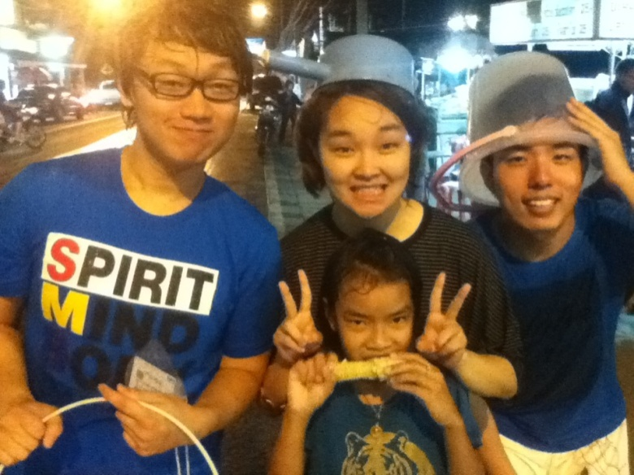
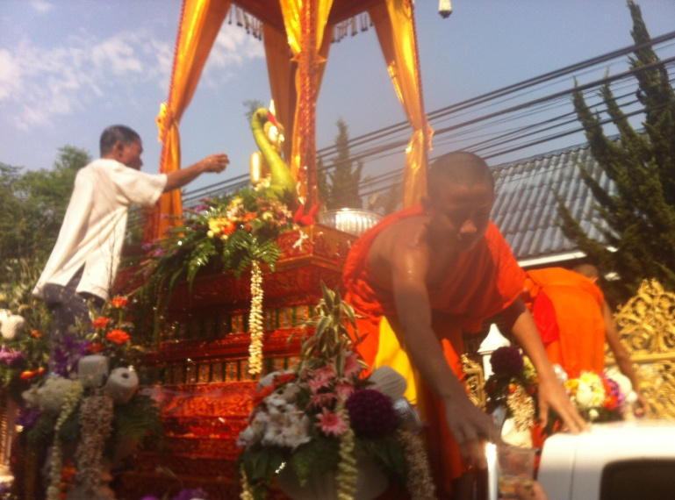
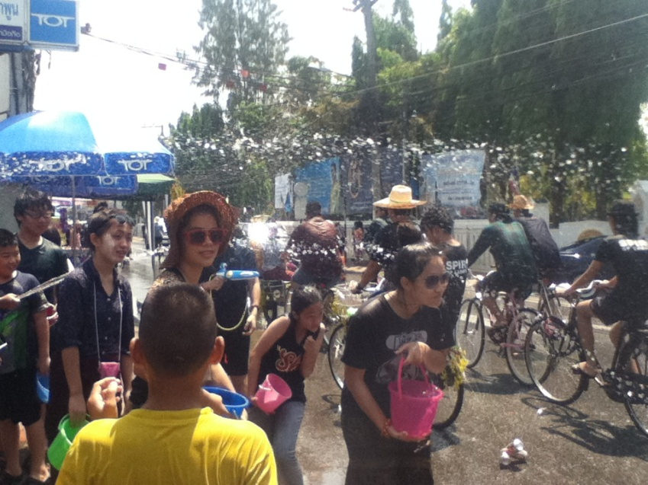
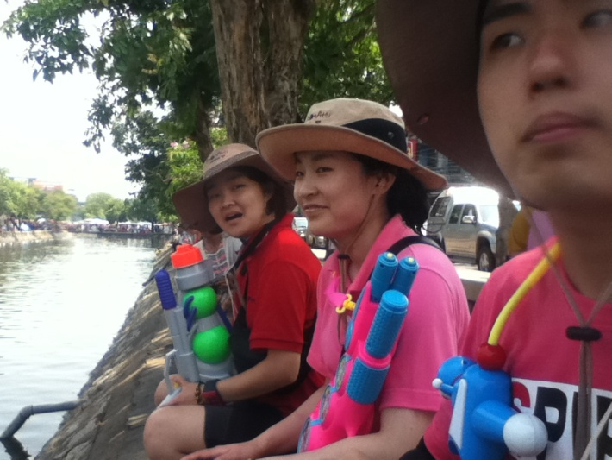
Culture
- Songkran

Slide 21
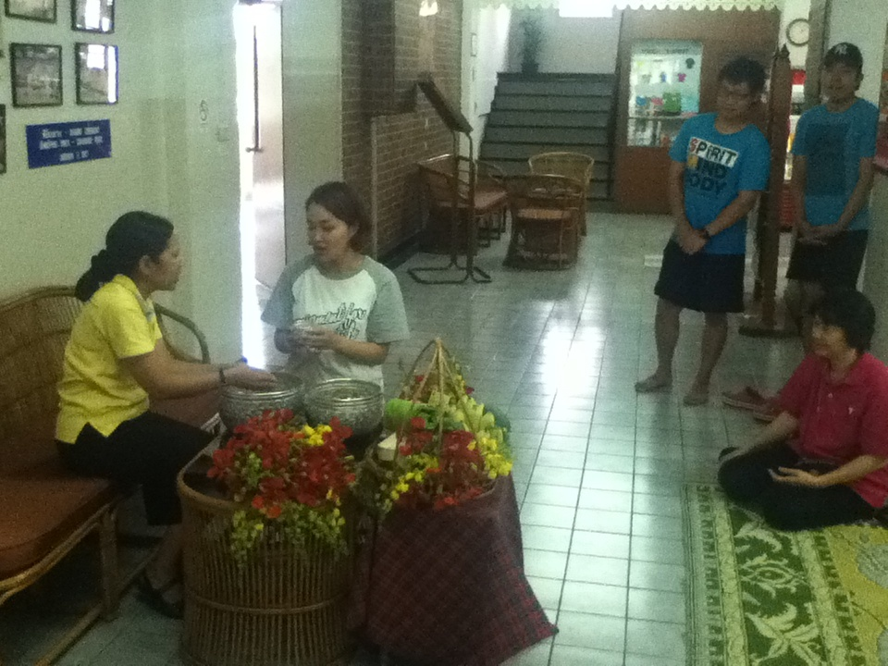
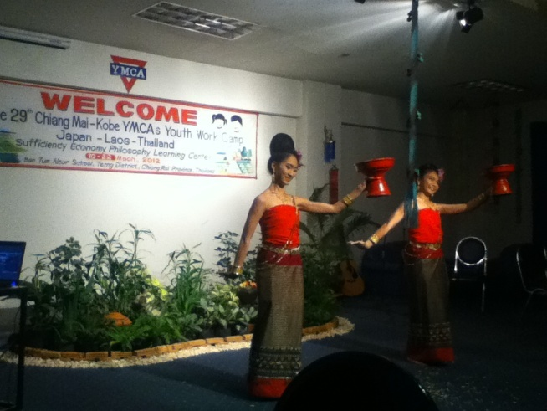
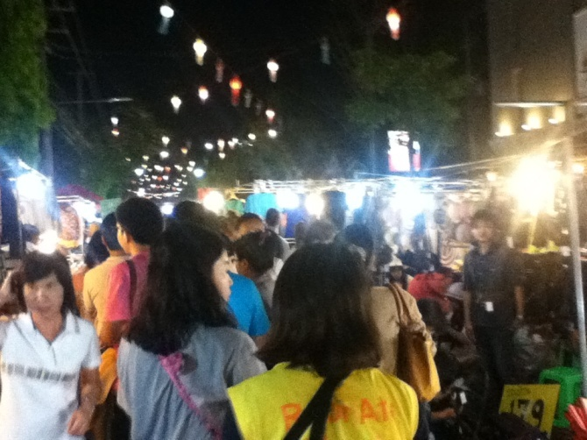
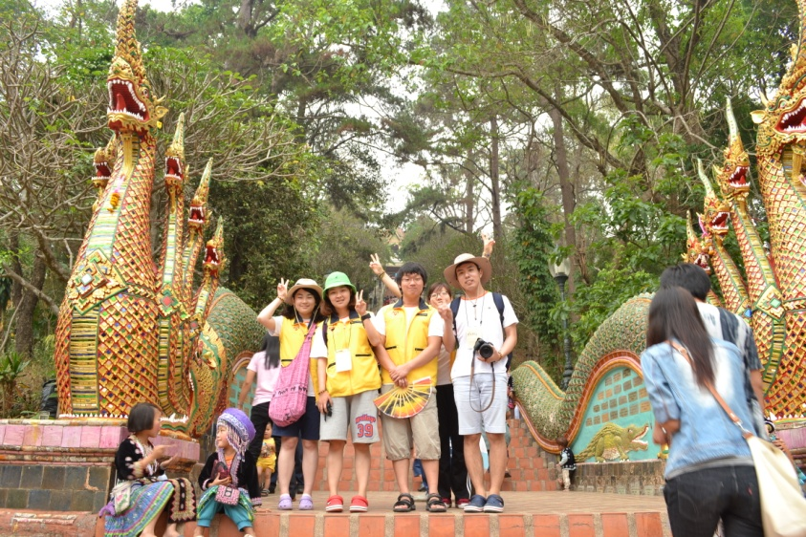
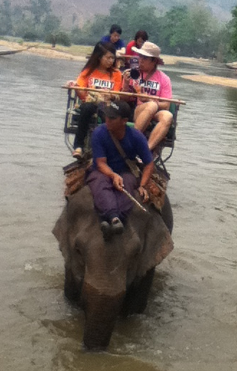
Culture

Slide 22
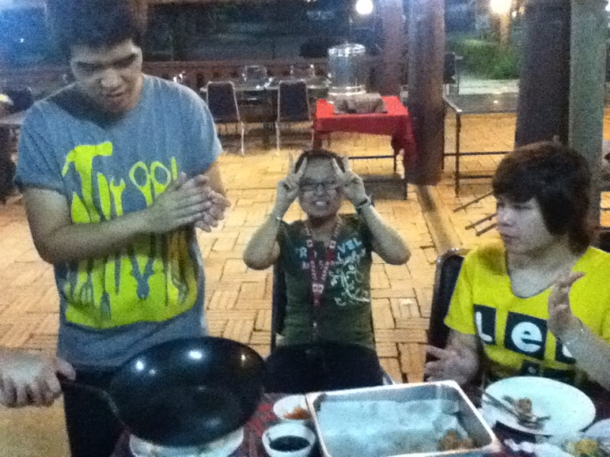
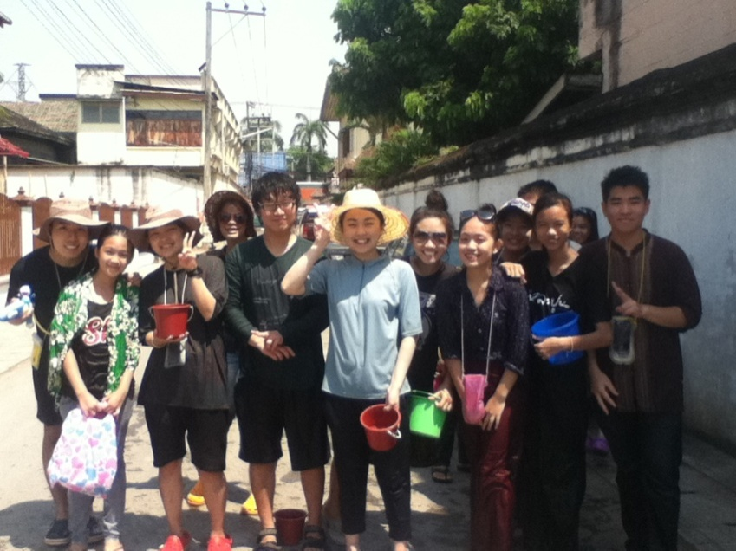
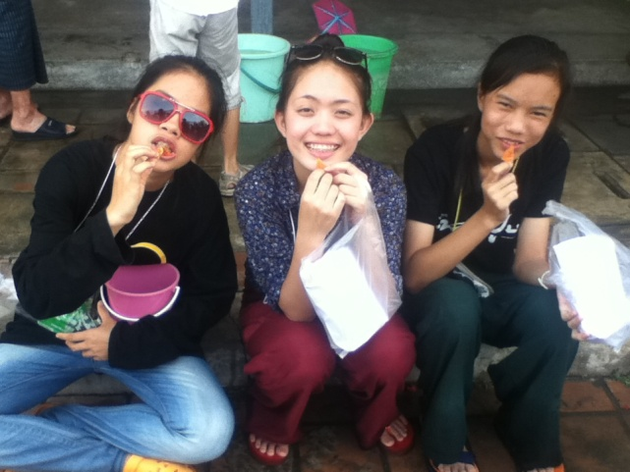
Culture
- Friends

Slide 23
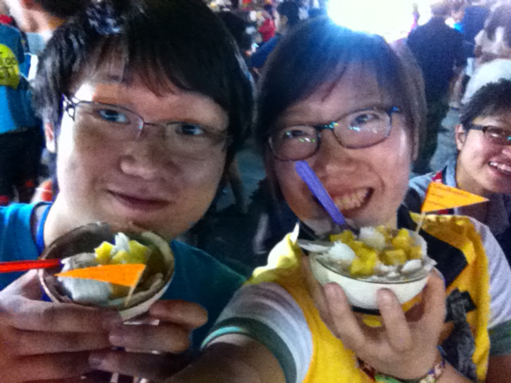
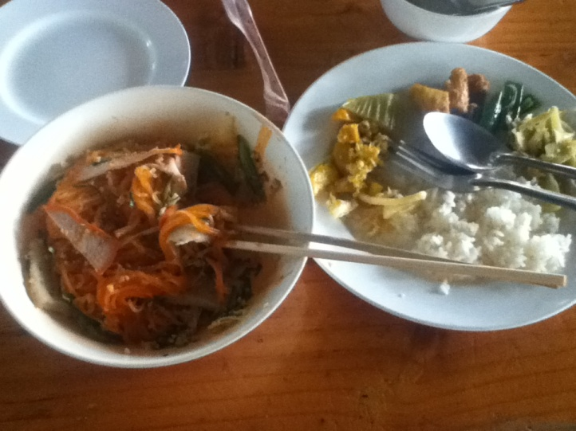
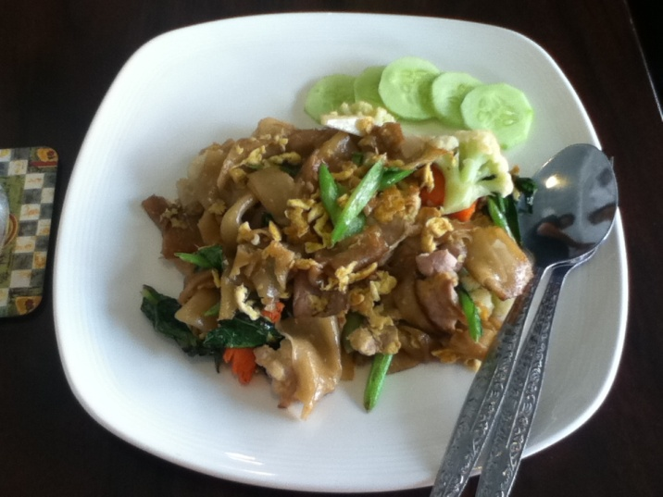
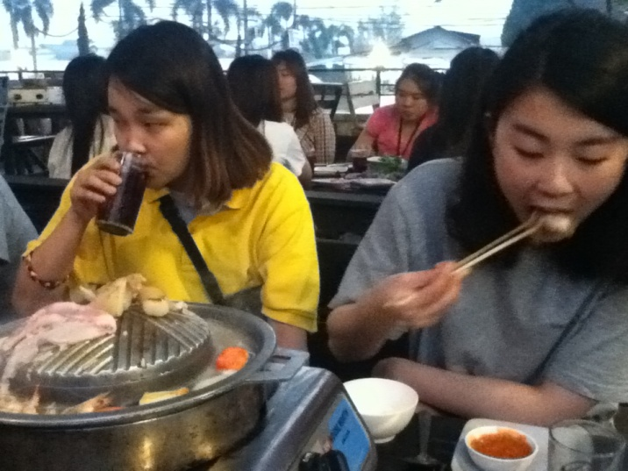
Culture
- Food

Slide 24
Expectation
&
Things made us grew up

Slide 25
Expectation & things made grew us up
-Tontan : Wrong and different.
-Bai theoy : Independence
-Kati : Growing up
-Kanoon : Sharing
-Nampueng : Community & nature

Slide 26
Expectation & things made grew us up
Tontan (김선양)
태국에 와서 우리와 너무많이 다르면서도 너무비슷한 것들을 보며 변하는 내 모습을 보았다. 작게는 맥주에 얼음을 넣어 먹는 것 부터 자동차 운전석이 오른쪽에 있는 것 까지, 수 많은 편견들을 가지고 살아오던 내가 이런 다른점들을 보며 느낀건 한국에서 지겹도록 듣던말, 틀린게 아니라 다른거라는 말을 깨달았다. 크게는 태국과 한국, 작게는 나와 우리팀원들까지 너무 다르다 정답도 없고 맞다 틀리다도 아니다 정말 다른 것 뿐, 다른사람들과 지내며 좋은일도 힘든일도 많지만 앞으로도 그 안에서 더 많은걸 배우고 싶다.

Slide 27
Expectation & things made grew us up
bai theoy(김인영)
나도 처음 라온아띠를 지원한 이유는 나 자신이 의존적이기 때문에 자립심을 키우고 싶어서 였다.
내가 생각했던 자립심은 혼자서 스스로 빠르고 정확한 일처리를 하는 것이었다.
그래서 열심히 준비하고 빠른 일처리를 하는게 잘하는 것이라고 생각을 했다. 그러나 태국에 와서 일처리를 즐기면서 하는 사람들의 모습을 보면서 한국과는 다른 모습이 많이 부러웠다. 하지만 싸바이 싸바이라 하며 준비를 빡쎄게 하지 않고 , 즉흥적으로 하다보니, 가끔 불안해지는 느낌이 들었다. 이런 생활이 앞으로 나에게 어떤 영향을 미칠지 모르겠지만 준비가 없는 것이 아니라 항상 준비 된 자세, 혹은 일을 즐겁게 하는 자세는 본받아야 할 것 이라고 생각한다.

Slide 28
Expectation & things made grew us up
kati(김소현)
나는 성장하길 바랬다.
많은 사람들과 생각을 나누며 이야기 하고 더 다양한 경험을 하면서 다른 이들을 더 잘 이해할 수 있는 내가 되길 바랬기 때문이다. 그렇게 이해할 수 있는 사람이 된다면 더 나누고 사는 사람이 될 수 있을 것 같았다.
그렇게 아직 다섯달 중 두 달 동안 한국에서 할 수 없는 많은 활동들로 그 전에 느낄 수 없었던 많은 감정들을 느끼면서 조금은 태국인들에 대해 이해하고 공감할 수 있는 것 같다

Slide 29
Expectation & things made grew us up
kanoon(박규환)
저는 오기전에는 자원봉사는 단순히 사람들에게 주기만하고 베풀기만 하는 건 줄 알았는데 여기 오고 나서는 내가 베풀기만하는게 아니라 나 자신도 사람들에게 받고 있구나 하고 느꼈다. 특히 라온아띠가 더 그런 것 같다. 그래서 어떨 때는 내가 주는 것 보다 받는게 더 많다고 생각해서 인지 내가 너무 하는게 없어서 미안할 때도 있다. 하지만 이것이 Give&take의 원칙이니 만큼 더 많은 것을 베풀어야 겠다.
이런 더 많은 베품이 진정한 아시아의 친구가 되는 첫 걸음이 아닐까?

Slide 30
Expectation & things made grew us up
nampueng(양승희)
한국에서 서로 연계를 통해 재능기부 같이 나누며 살아가는 사람을 보았다. 그래서 태국에서는 사람들이 어떻게 공동체를 이루며 살아갈지가 많이 궁금했다. 여기서 두 달 정도 살아보니 아직 정확히는 모르겠지만 CLP나 village homestay를 통해서 태국에서의 공동체 활동을 경험하고 있는 것 같다. 또한, 내 주위에 나와 같은 생각을 가지고 함께하는 사람들이 있다는 것이 얼마나 서로에게 힘이 되는지에 대해서도 알 수 있었다. 인간 관계에서 더 나아가 자연과 함께 살아가는 태국인들을 보며 나 또한 자연을 사랑하고 보호해야겠다고 느꼈다. 막연히 생각만 하던 공동체를 몸소 느끼고 체험하고 있어서 조금씩 성장하고 있는 느낌이고 함께 살아가는 세상을 위해 작은 일이나마 도움이 될 수 있는 일을 스스로 찾아서 해봐야겠다고 느꼈다.

Slide 31
Our resolution for rest of 3months
We should try to see, experience, and feel more, but we should not forget about what we resolved in our mind at first.

Slide 32
END

Slide 33
Thank you^^
Q&A

